Slide 1
Полёты человека. Изделие «Парашют».
Урок: Технология
Подготовила: Штрахова Олеся Олеговна,
учитель начальных классов МАОУ СОШ № 147

Slide 2
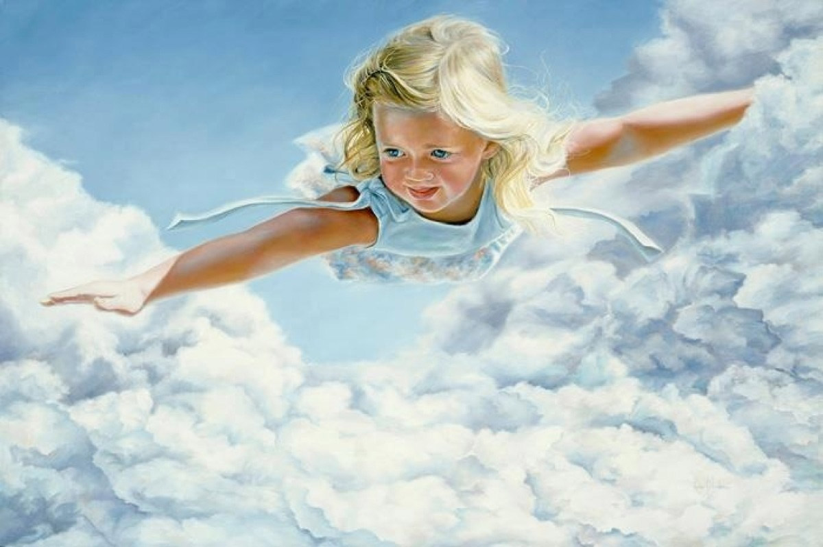

Slide 4
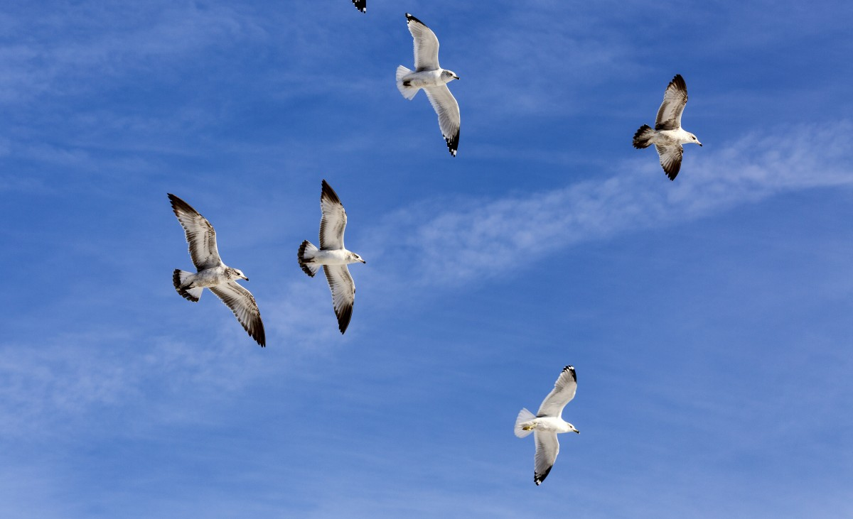

Slide 5
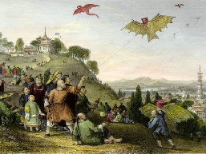
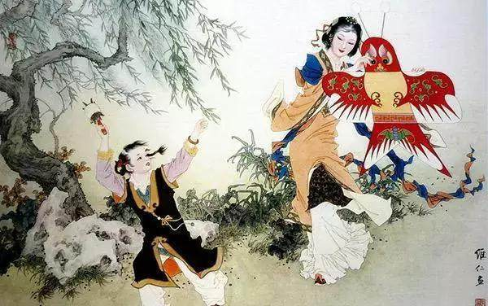
Воздушные змеи в Китае

Slide 6
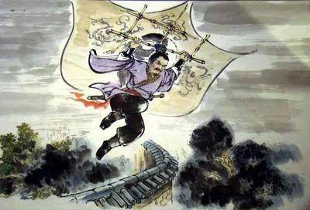

Slide 7
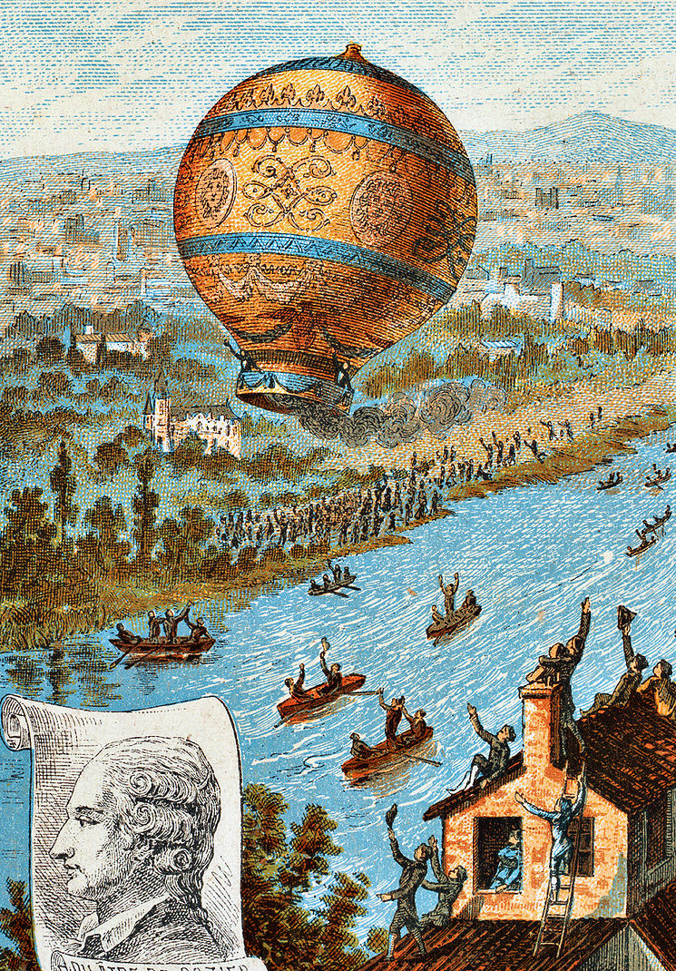
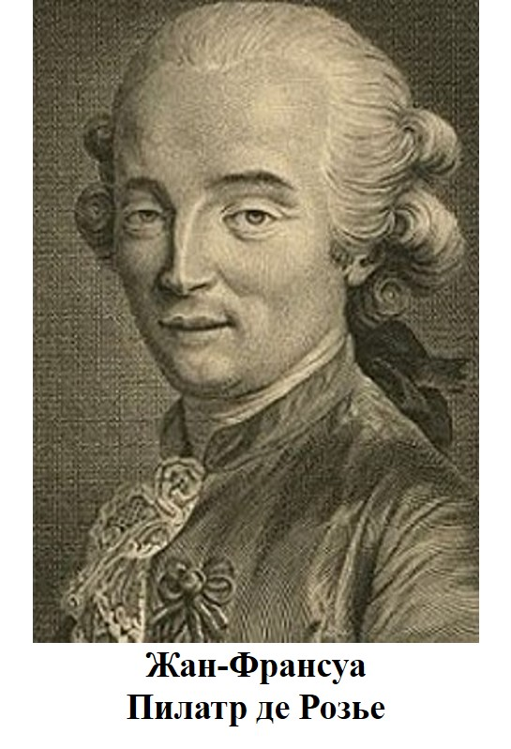
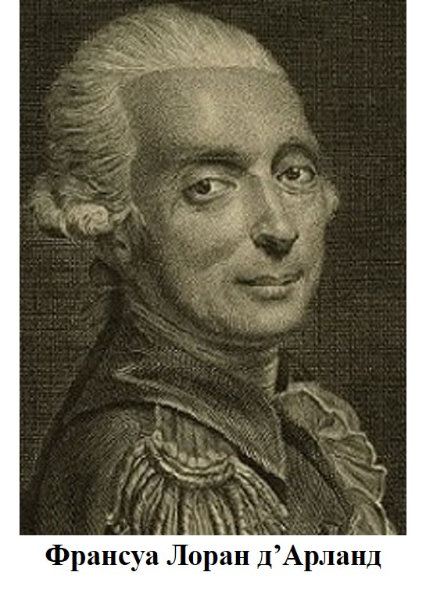
Полёт на воздушном шаре

Slide 8
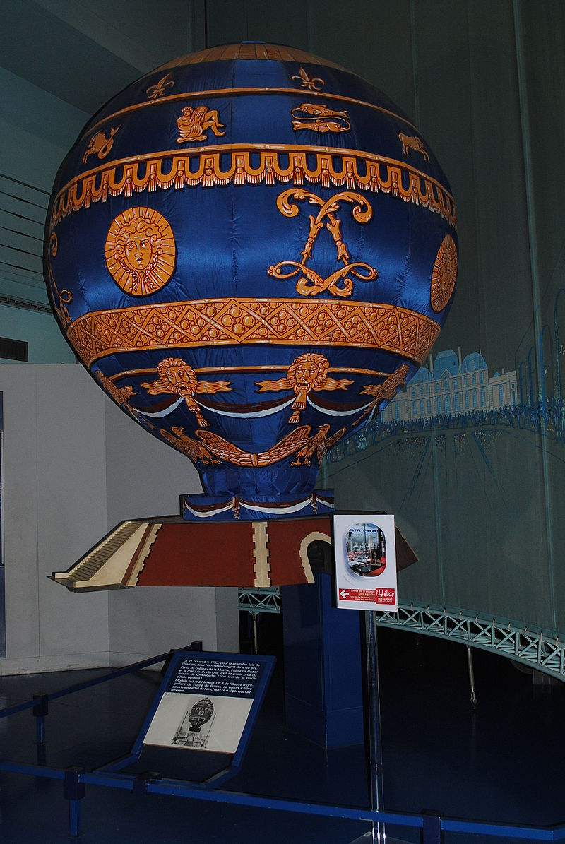
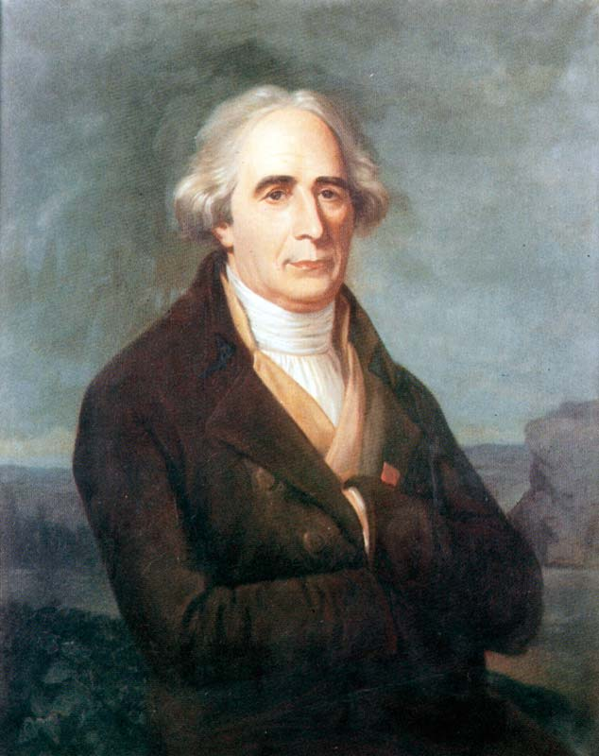
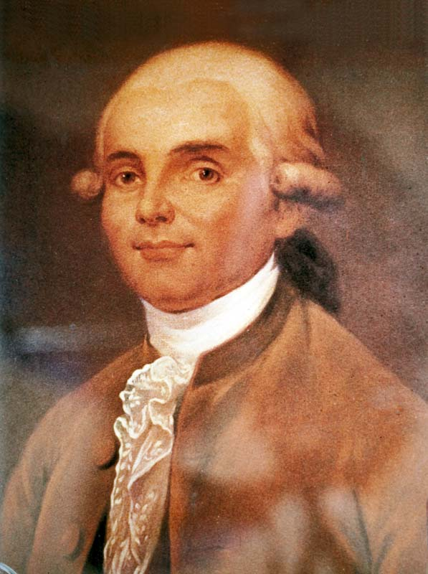
Полёт на воздушном шаре
Жозеф-Мишель Монгольфье
Жак-Этьенн Монгольфье

Slide 9
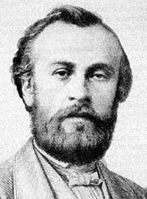
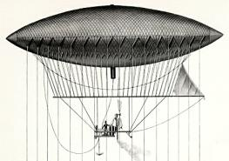
Первый дирижабль
Анри Жиффар

Slide 10
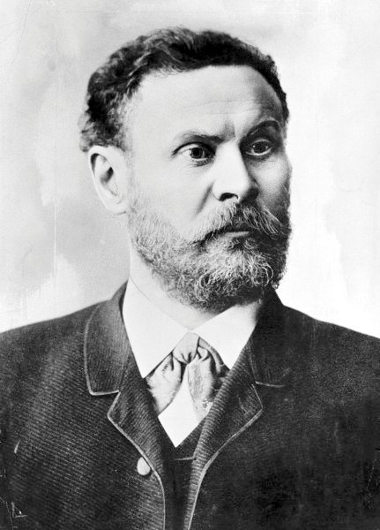
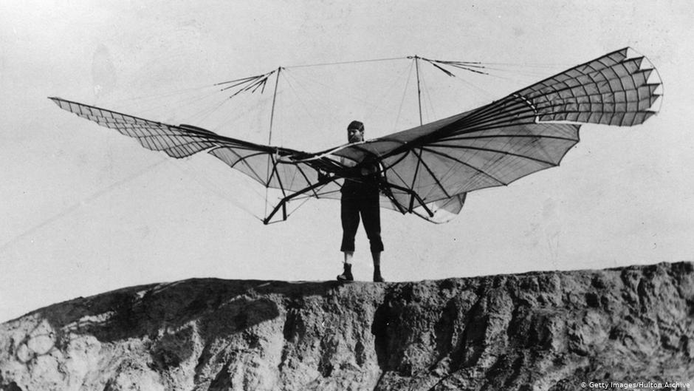
Планеры
Отто Лилиенталь

Slide 11
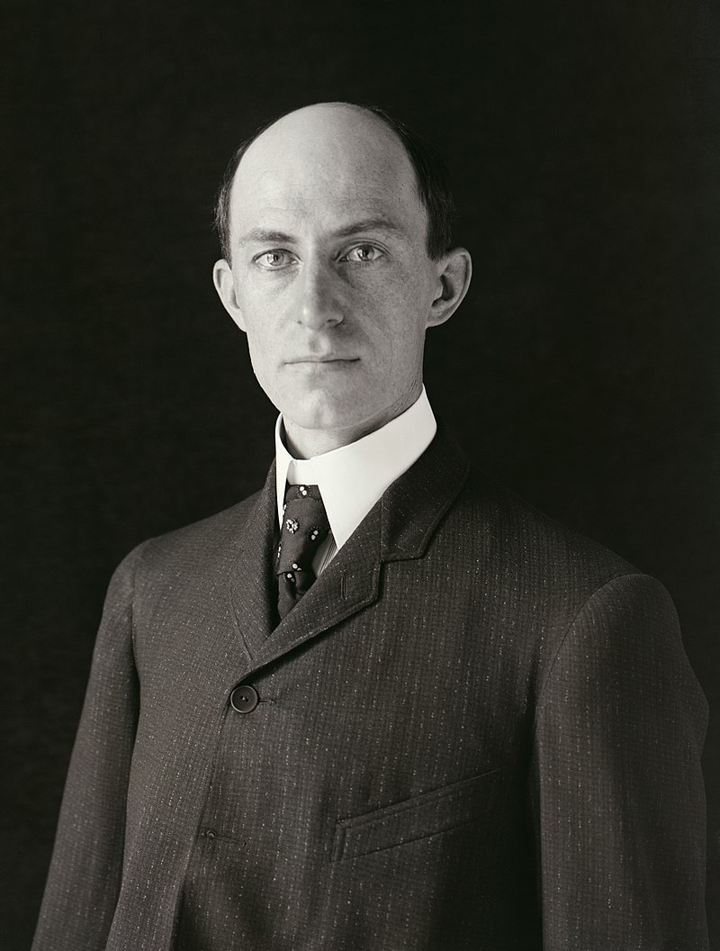
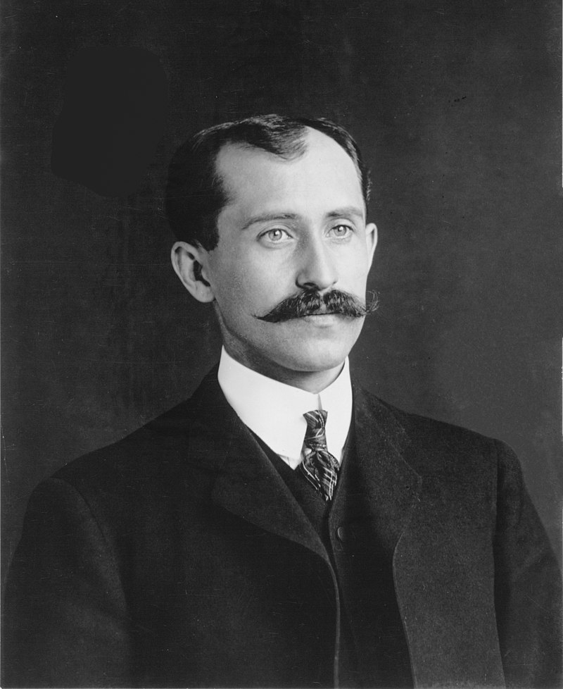
Самолёты
Уилбур Райт
Орвилл Райт

Slide 12
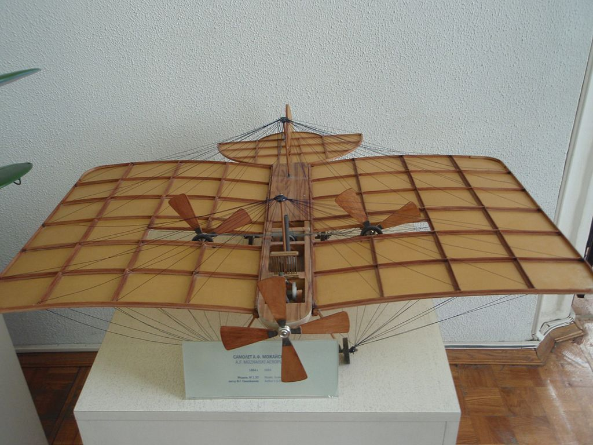
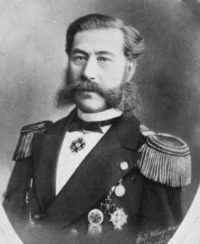
Самолёты
Александр Фёдорович
Можайский

Slide 13
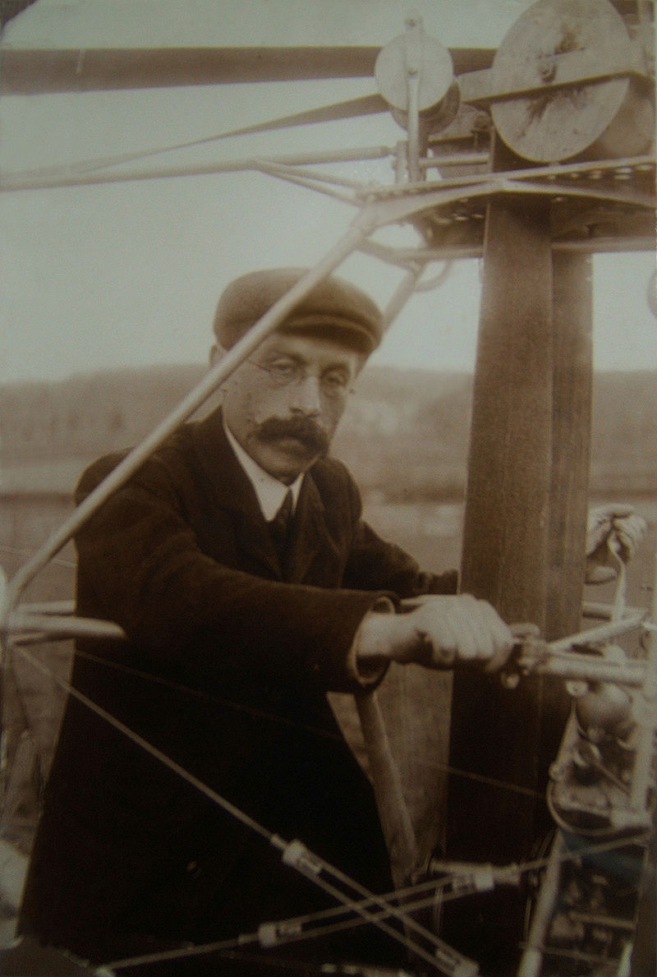
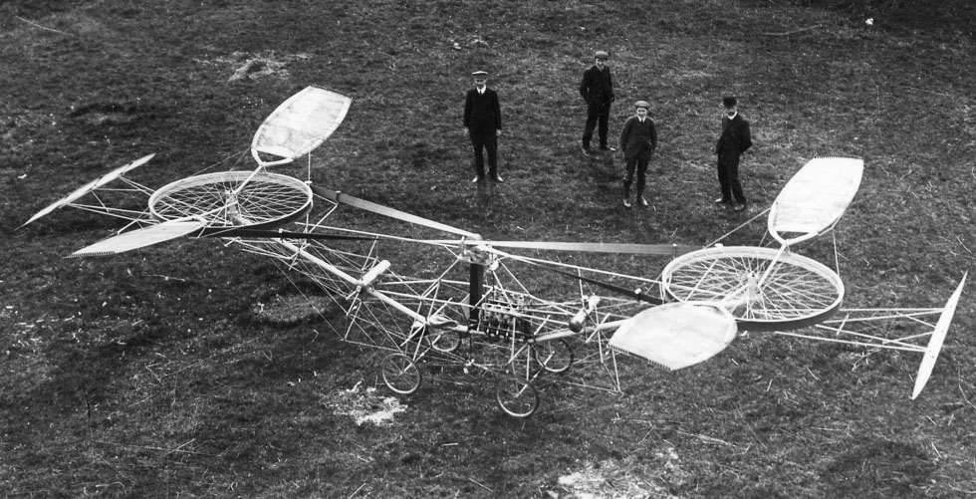
Вертолёты
Поль Корню

Slide 14
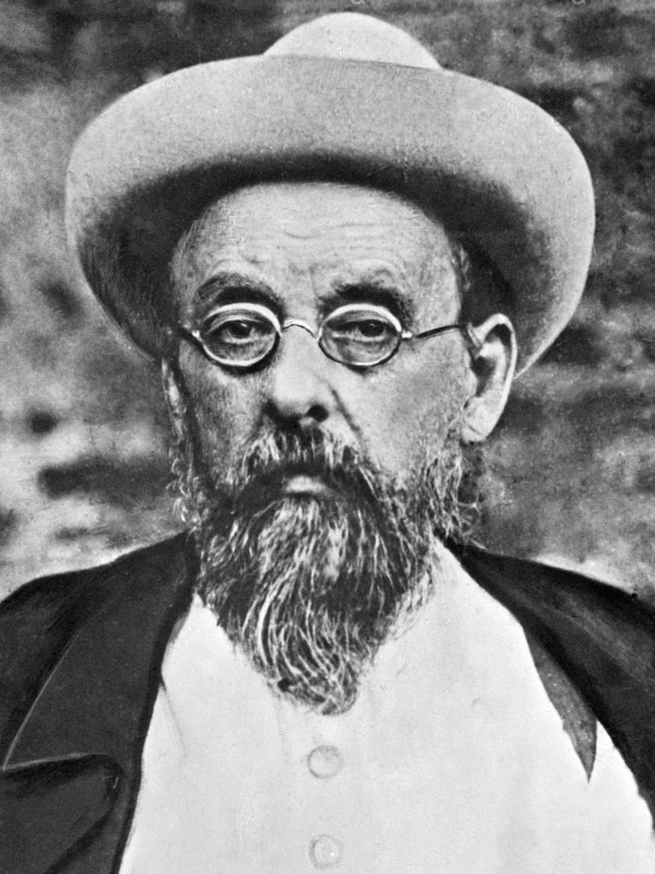
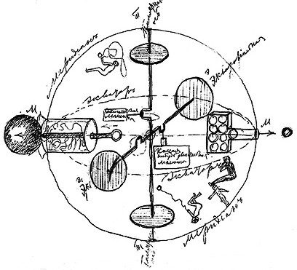
Ракета
Константин Эдуардович
Циолковский

Slide 15
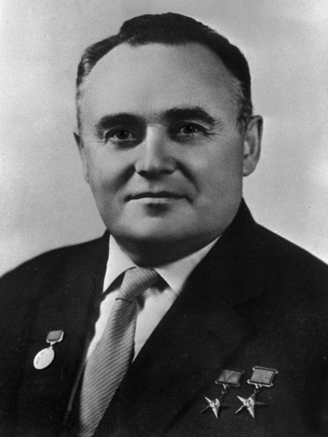
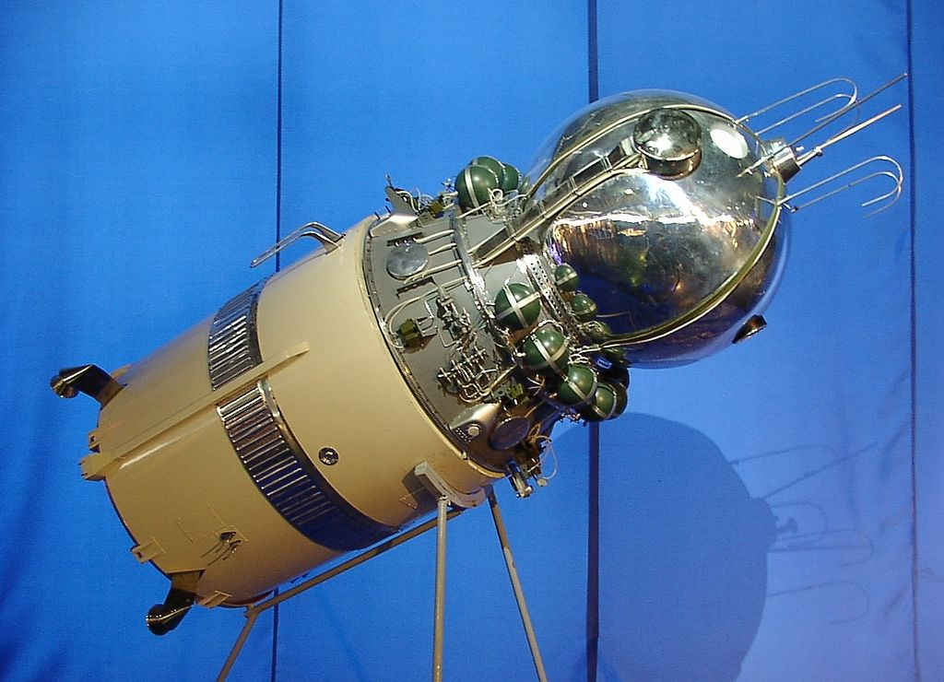
Ракета
Сергей Павлович
Королёв

Slide 16
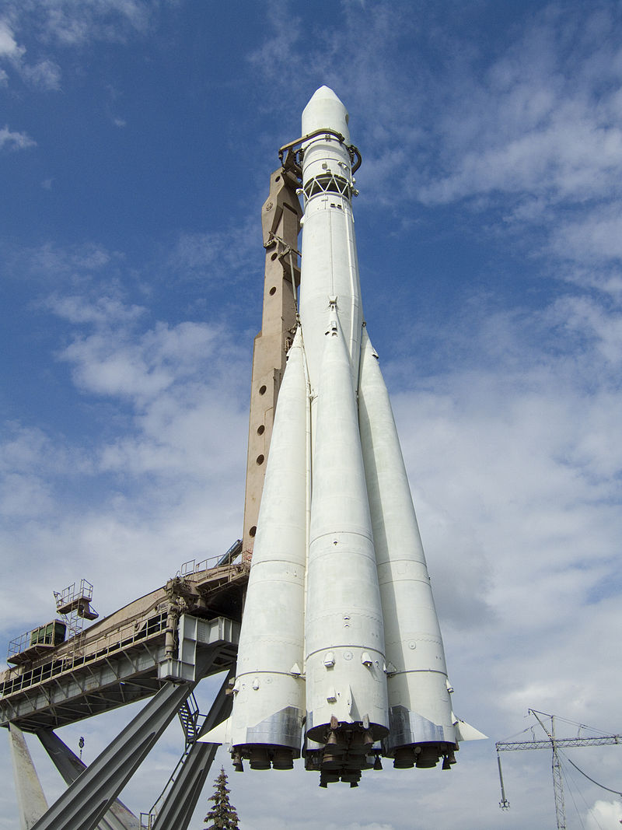
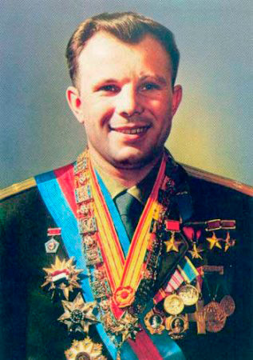
Ракета
Юрий Алексеевич
Гагарин

Slide 17
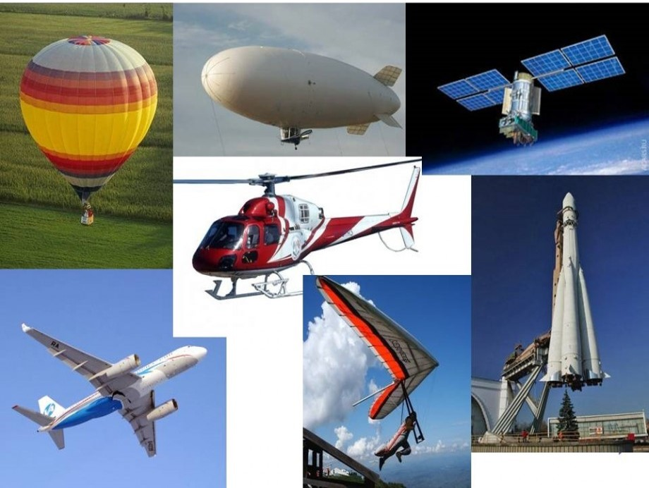

Slide 18
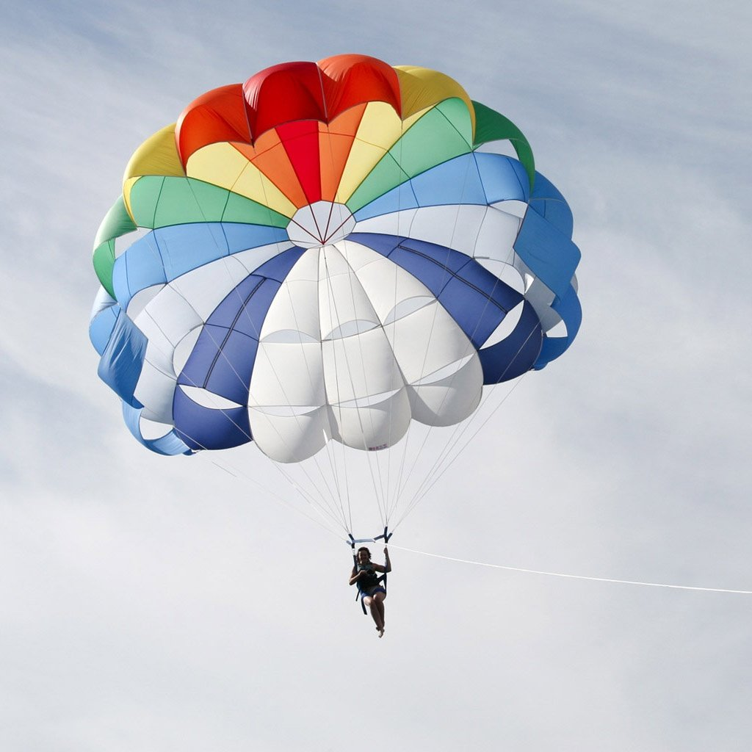
Парашют

Slide 19
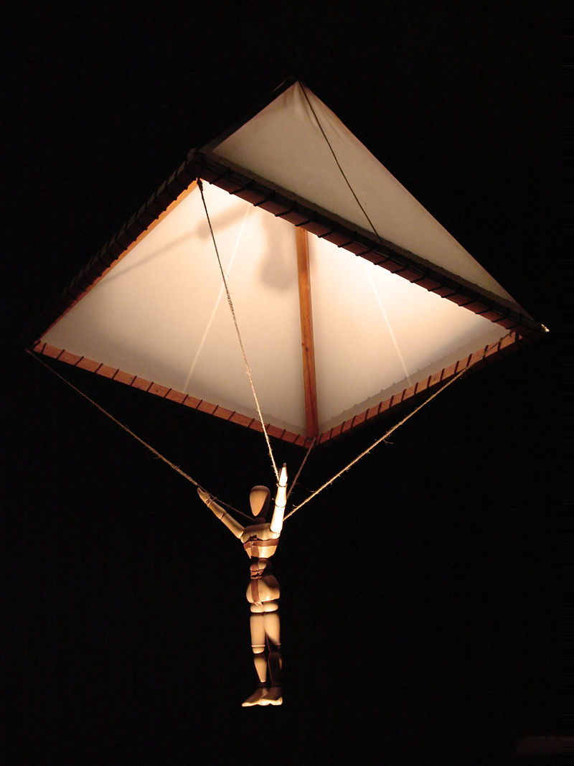
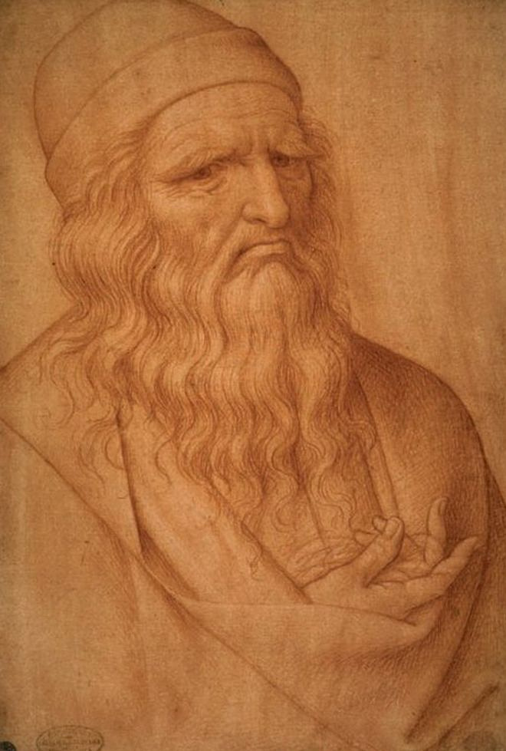
Парашют
Леонардо да Винчи

Slide 20
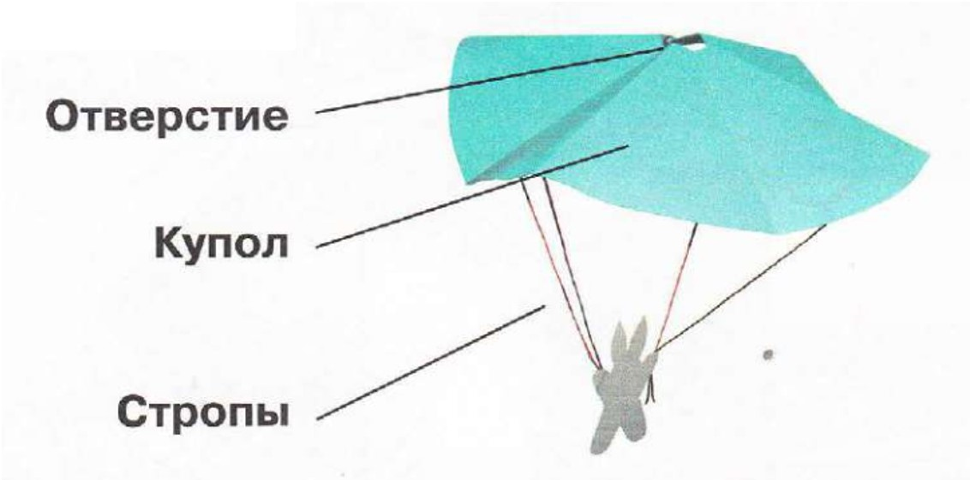
Парашют

Slide 21
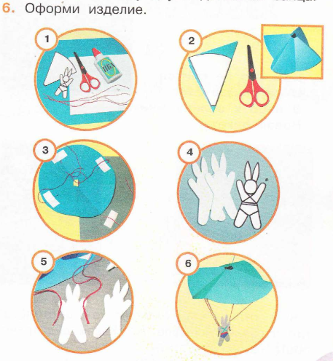

Slide 22
Используемые источники:
1. https://ru.wikipedia.org/wiki/%D0%92%D0%B8%D0%BA%D0%B8%D0%BF%D0%B5%D0%B4%D0%B8%D1%8F
2. https://aleks070565.livejournal.com/6319818.html
3. Роговцева Н.И., Богданова Н.В., Фрейтаг И.П. Технология. 1 класс. Учебник

